Slide 1
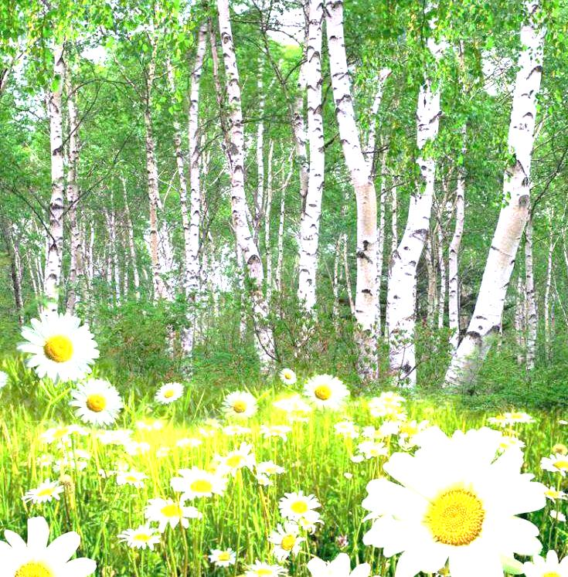
Изобразительное искусство Тема: Пейзаж «Березка» Поэтапное выполнение Автор: Чибисова Екатерина Викторовна, Г. Черногорск МБОУ «Начальная школа №3»

Slide 2
Белая берёза Под моим окном Принакрылась снегом, Точно серебром.
На пушистых ветках Снежною каймой Распустились кисти Белой бахромой.
И стоит береза В сонной тишине, И горят снежинки В золотом огне.
А заря, лениво Обходя кругом, обсыпает ветки Новым серебром.

Slide 3
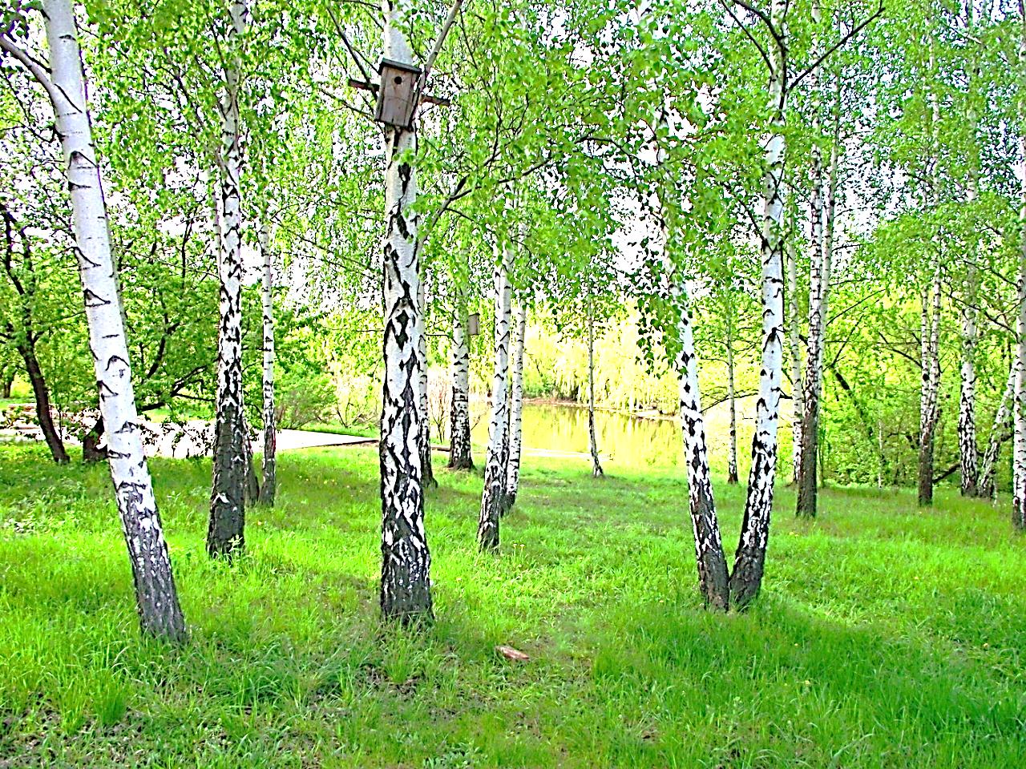

Slide 4
Березовая роща - Иван Иванович Шишкин,1896 г

Slide 5
Архип Куинджи ,1879 г

Slide 6
Алексей Саврасов. Грачи прилетели. 1880-е г

Slide 7
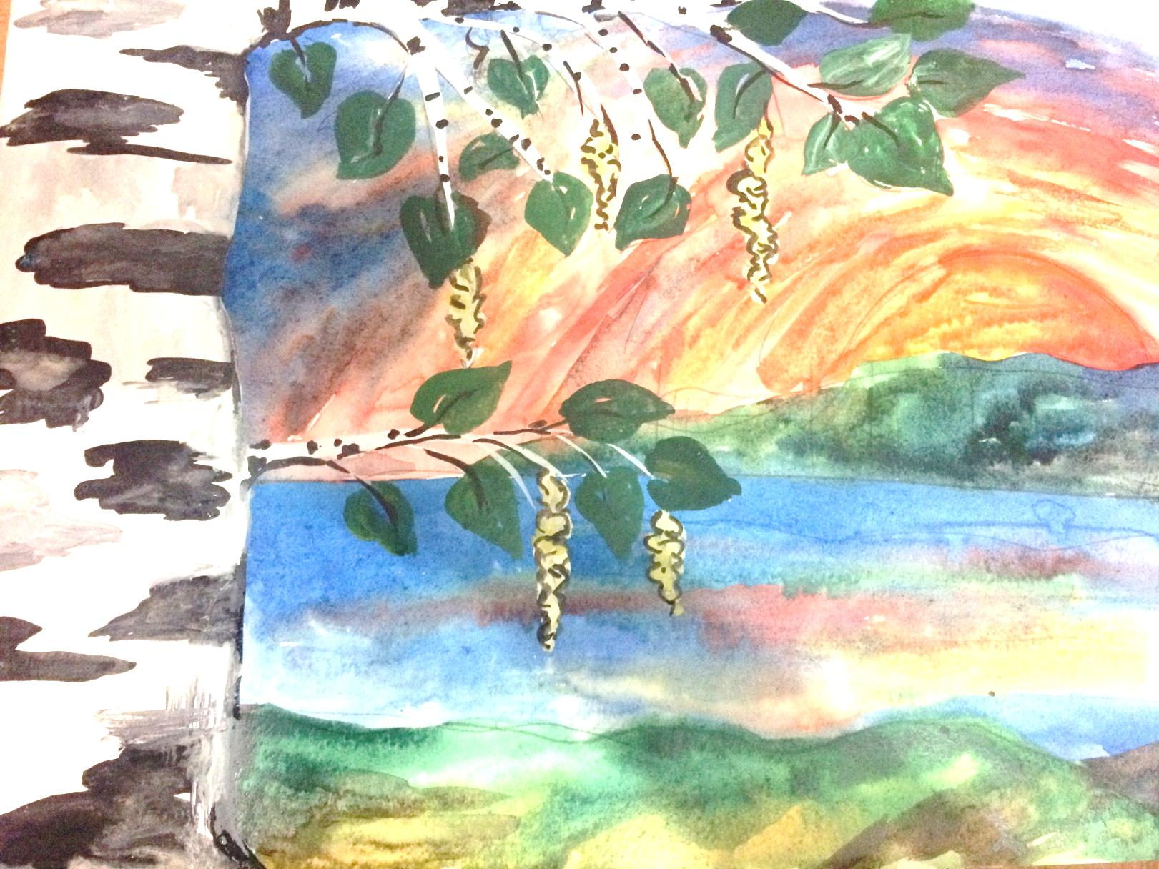

Slide 11
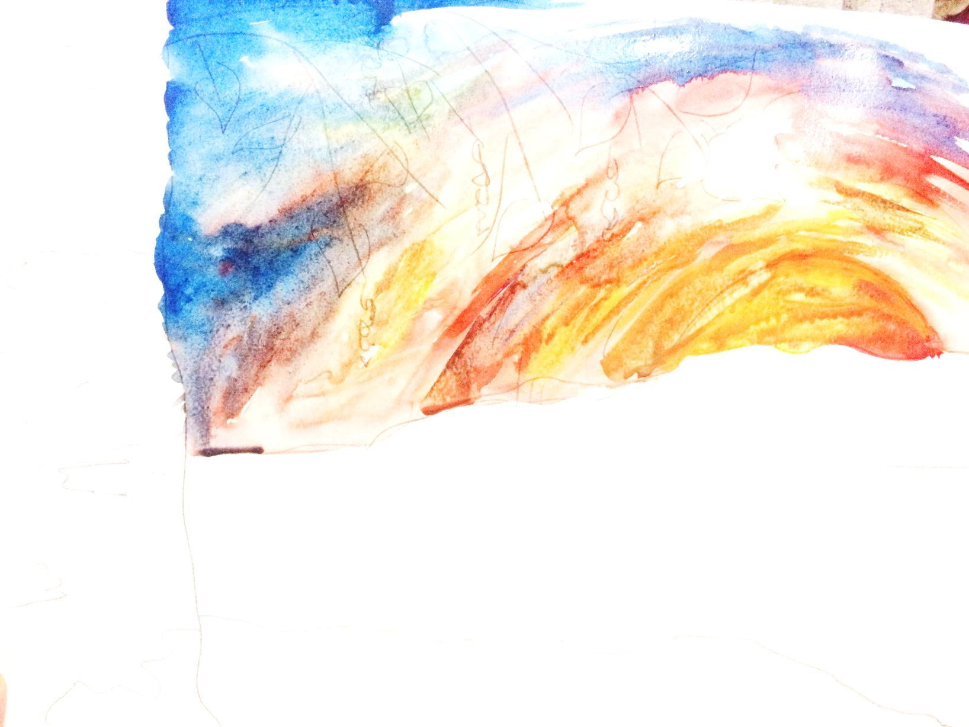

Slide 16
Спасибо за внимание!

